Slide 1
R6年度中間支援ギャザリング① 発表様式
【作成上の留意点】
提出の際には、このスライドは削除してください。
薄いグレーの文字は消してからご使用ください。
発表時間は5分です。貴団体の発表を初めて聞く方に取組をご紹介することを想定して、ポイントを押さえた分かり易く伝わるような資料の作成をお願いいたします。スライドを増やしていただいて構いませんが、発表時間の厳守にご協力ください。
ヘッダー（各ページ上部の枠・白文字）のテーマと各項目の内容が記載されていればレイアウトは変更いただいて構いません。その他、文字フォント、色、図の貼り付けなど変更いただいて構いませんが、スライドサイズ（標準 4：3）の変更は不可とします。

Slide 2
令和6年度
地域循環共生圏づくり支援体制構築事業
中間支援ギャザリング① 資料
活動団体の活動におけるテーマ
『 』
活動団体の活動地域：〇〇
活動団体名 ：〇〇
中間支援主体名 ：〇〇

Slide 3
中間支援主体・活動団体の紹介
中間支援主体の紹介
中間支援主体の概要（ミッションや専門性、活動エリアなど）を簡潔に記載ください。
活動団体の紹介
活動団体の概要（ミッションや専門性、活動エリアなど）を簡潔に記載ください。

Slide 4
活動団体の活動内容
※中間支援主体が把握している、活動団体の構想内容を記載
地域循環共生圏の構築を通じてありたい地域の姿
地域のありたい未来のイメージを簡潔に記載ください。
地域に必要なプラットフォームの体制や仕組み
ローカルSDGs事業として取り組む内容
どのようなステークホルダーとどのような協働の体制を構築し、そのプラットフォームで何をしていく必要があるのか簡潔に記載ください。
どのようなローカルSDGs事業を展開する予定か箇条書きで簡潔に記載ください。
地域の現状
活動地域の概要（特に課題と資源）を簡潔に記載ください。

Slide 5
当日説明資料からは削除予定
参考：地域循環共生圏づくりのプロセス①
プラットフォームづくりと事業創出の関係性
【プラットフォームづくり】
両輪として発展
【事業創出】
地域プラットフォームに 多様な世代が参画している
事業が次々に生まれる
対話と協働による 気付き・学び
行ったり来たり
どこから始まるか 正解はない
変化を受け入れ プロセス重視で楽しむ
地域プラットフォームが運営される
/ 活動・体制が強化される
事業が生み出される
他のプラットフォーム とつながる
事業主体が
みつかる
地域プラットフォーム
が立上がる
事業のタネ
が生まれる
地域のビジョン
ができる
仲間が増える
地域の状況によっては、どこから取組が始まるかは様々
発展的な変化は積極的に受け入れていく柔軟性
取組のプロセスを重視し、一つ一つの場を丁寧にデザインし、楽しむことで、結果がついてくる
多様な仲間と「対話と協働による気付き・学び」を繰り返しながら発展
プラットフォームづくりと事業創出は、相互に関係が深く、時に取組が行ったり来たりすることや、ビジョンや事業のタネなどを捉え直したりしながら進行
主体性に火が着く

Slide 6
当日説明資料からは削除予定
参考：地域循環共生圏づくりのプロセス②
アクションモデル Ver.2
地域の ビジョンを描く
仲間を
探す
体制を 整える
全ての項目は互いに関わりあっており、順不同
事業を
生み出す
事業
主体を
探す

Slide 7
中間支援の方針
■見立て
■打ち手
現時点での、地域の特徴や活動団体の得意なこと、不得意なことの考察および今回の中間支援のポイントについて記載ください。
現時点での、具体的に支援として行うアクションの予定について記載ください。
■中間支援機能の強化・振り返り
本事業を通じて中間支援主体として獲得したいことや考えたいこと、地方支援事務局に相談したいことなどを記載ください。

Slide 8
中間支援の計画
 | 4月 | 5月 | ６月 | 7月 | 8月 | 9月 | 10月 | 11月 | 12月 | １月 | 2月 | 3月
共通の予定
活動団体の予定①
活動団体の予定②
中間支援主体の予定①
中間支援主体の予定②
ステークホルダーミーティングを1回以上開催
中間共有会
（ブロックごと）
◆中間報告会
◆キックオフ（ブロックごと）
◆中間支援ギャザリング①
◆中間支援ギャザリング②
経費執行可能期間
①に書ききれないもの、違うテーマでの取り組みなどはこちらに記載ください。
必要によって行を削除、追加してください。
（この説明文は削除ください）
①に書ききれないもの、違う観点での取り組みなどはこちらに記載ください。
必要によって行を削除、追加してください。
（この説明文は削除ください）

Slide 9
当日説明資料からは削除予定
参考：協働ガバナンスモデル
本事業におけるパートナーシップと中間支援機能（チェンジ・エージェント機能）の基本的な捉え方
（詳細は『環境保全からの政策協働ガイド』P.27を参照のこと）
https://www.geoc.jp/content/files/japanese/2018/02/seisakukyoudo_guide2017.pdf

Slide 10
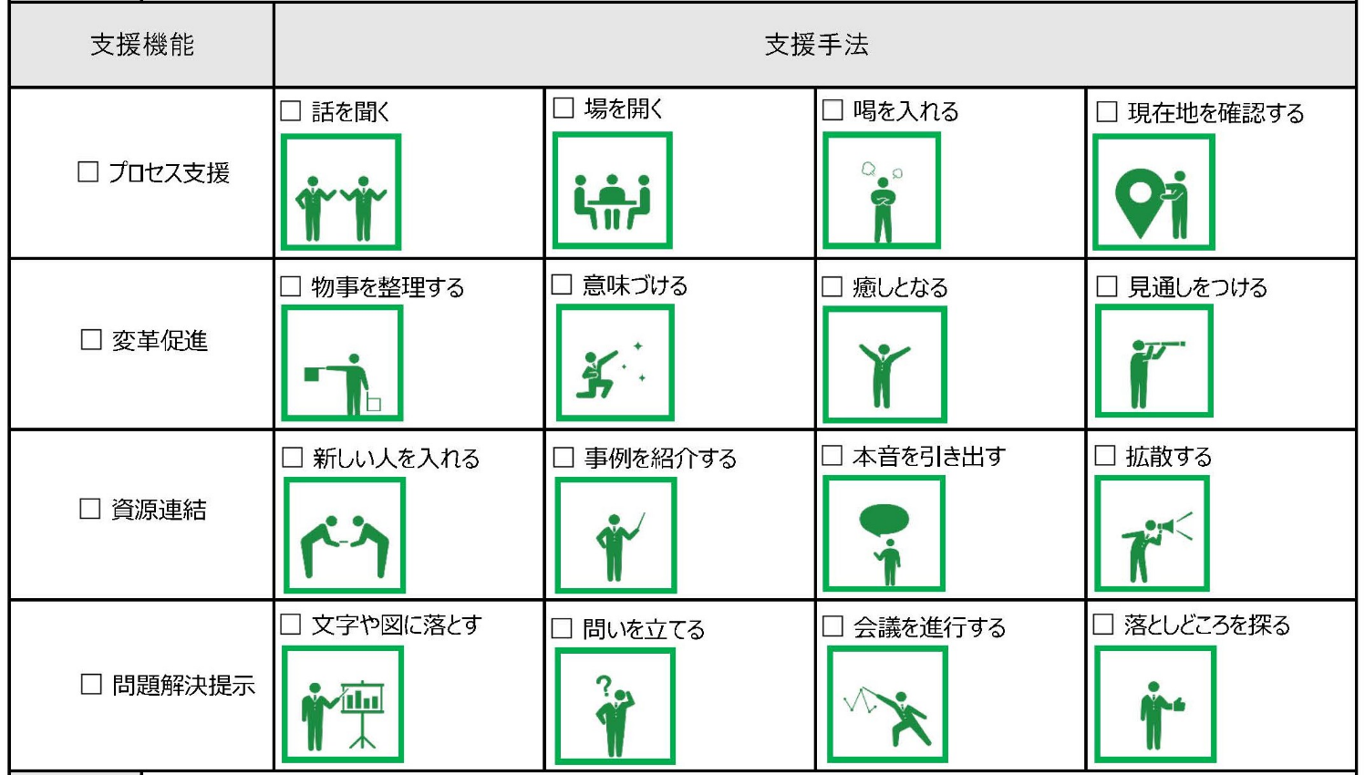
当日説明資料からは削除予定
参考：打ち手の例

